Slide 1
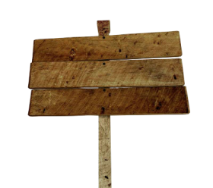
Игра по математике
«ПОИСК СОКРОВИЩ»
Правила игры
Начало игры

Slide 2
Правила игры:
В игре участвуют все.
Кто первый ответит на вопрос, тот и будет начинать игру.
3. Необходимо ответить на все вопросы, каждый правильный ответ даёт вам возможность приблизиться к сокровищам.
4.Если вы готовы ответить на вопрос, поднимаем руку вверх и не выкрикиваем.
5. Игроки имеют право на три подсказки:
«ПОМОЩЬ БОЛЕЛЬЩИКОВ»
«50 Х 50»
«ПОМОЩЬ УЧИТЕЛЯ»

Slide 3
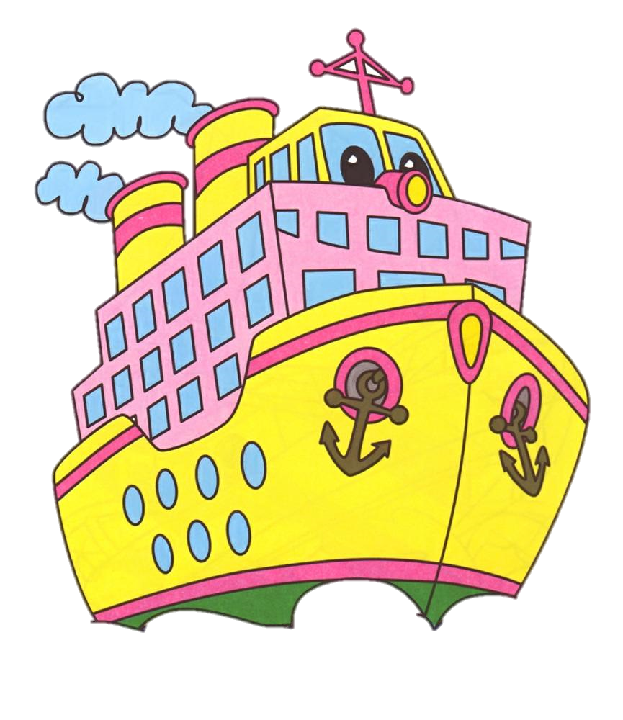

Slide 4
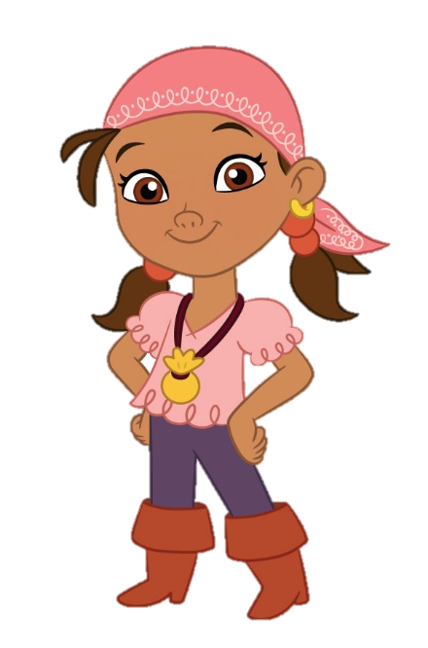
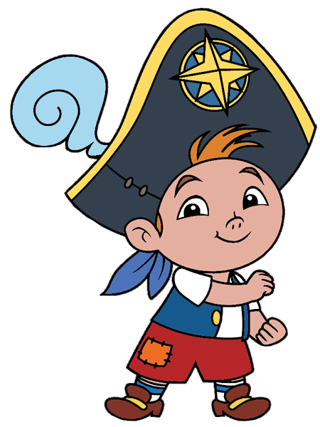
ребусы
Сравни числа
Задачки шутки
Физминутка
Цифры в картинках
Окончание

Slide 5
Счастливого пути!

Slide 6
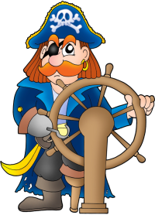
На дереве сидели 2 сороки, 3 воробья и 2 белки.
Вдруг два воробья вспорхнули и улетели.
Сколько птиц осталось на дереве?
А: 7
В: 3
С: 5
Д: птиц не было на дереве

Slide 7
Бабушка купила на базаре две пары туфель, три яблока и пять груш. Одну пару туфель бабушка подарила своей внучке. Сколько всего фруктов купила бабушка?
А: 3
В: 8
С: 10
Д: 9

Slide 8
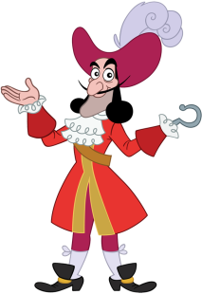
Отличник тетрадкой своею гордится, внизу под диктантом стоит …
А: 1
В: 2
С: 5
Д: 3

Slide 9
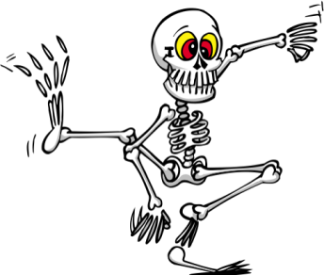
Ты на птичку посмотри, лап у птицы ровно …
А: 2
В: у птицы нет ног
С: 4
Д: 3

Slide 10
На уроках будешь спать, за ответ получишь …
А: 3
В: 12
С: 2
Д: 5

Slide 11
На верёвке висели и спокойно сохли 8 выстиранных наволочек. 6 наволочек стащила
с верёвки и сжевала коза Люська. Сколько наволочек спокойно высохли на верёвке?
А: 8
В: 3
С: 2
Д: 14

Slide 12
Молодцы! Вы ближе и ближе к сокровищам!

Slide 13
Счастливого пути!

Slide 14
подвал

Slide 15
карта

Slide 16
восемь

Slide 17
Луиза

Slide 18
Япония
дельфин
ласточка
крот
котлета
хлопушка

Slide 19
Молодцы!
Мы ещё на шаг ближе к наши сокровищам!

Slide 20
Веселая физминутка.

Slide 21
Счастливого пути!

Slide 22
53
35

Slide 23
99
100

Slide 24
25
15

Slide 25
25
25

Slide 26
45
61

Slide 27
Молодцы!

Slide 28
Счастливого пути!

Slide 29
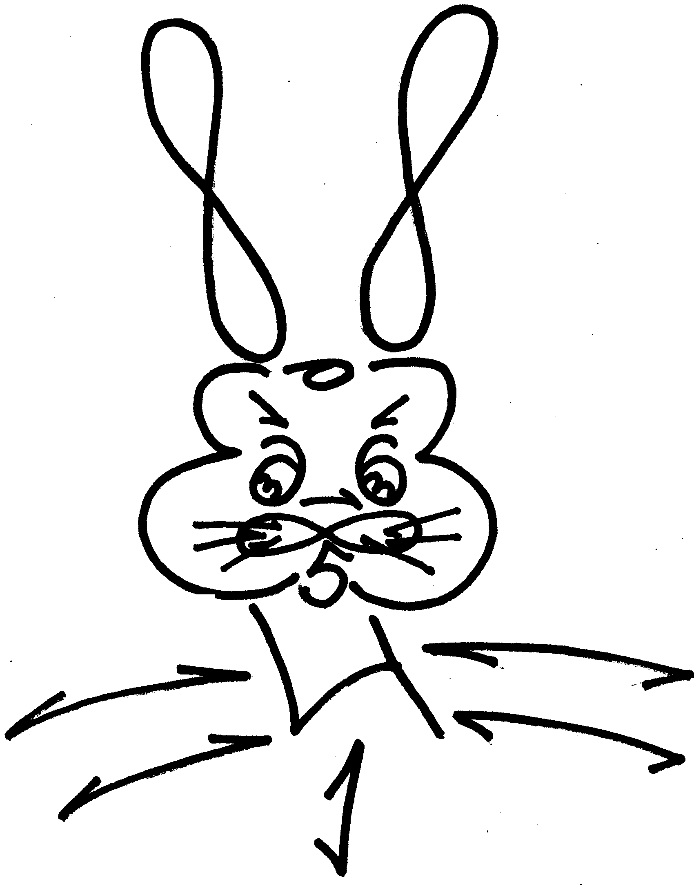
Зайка очень испугался
Цифры спрятали его!
Посмотри и все найди!
Назови цифры, из которых состоит рисунок.

Slide 30
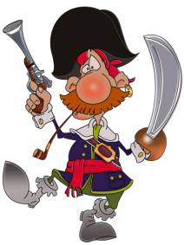
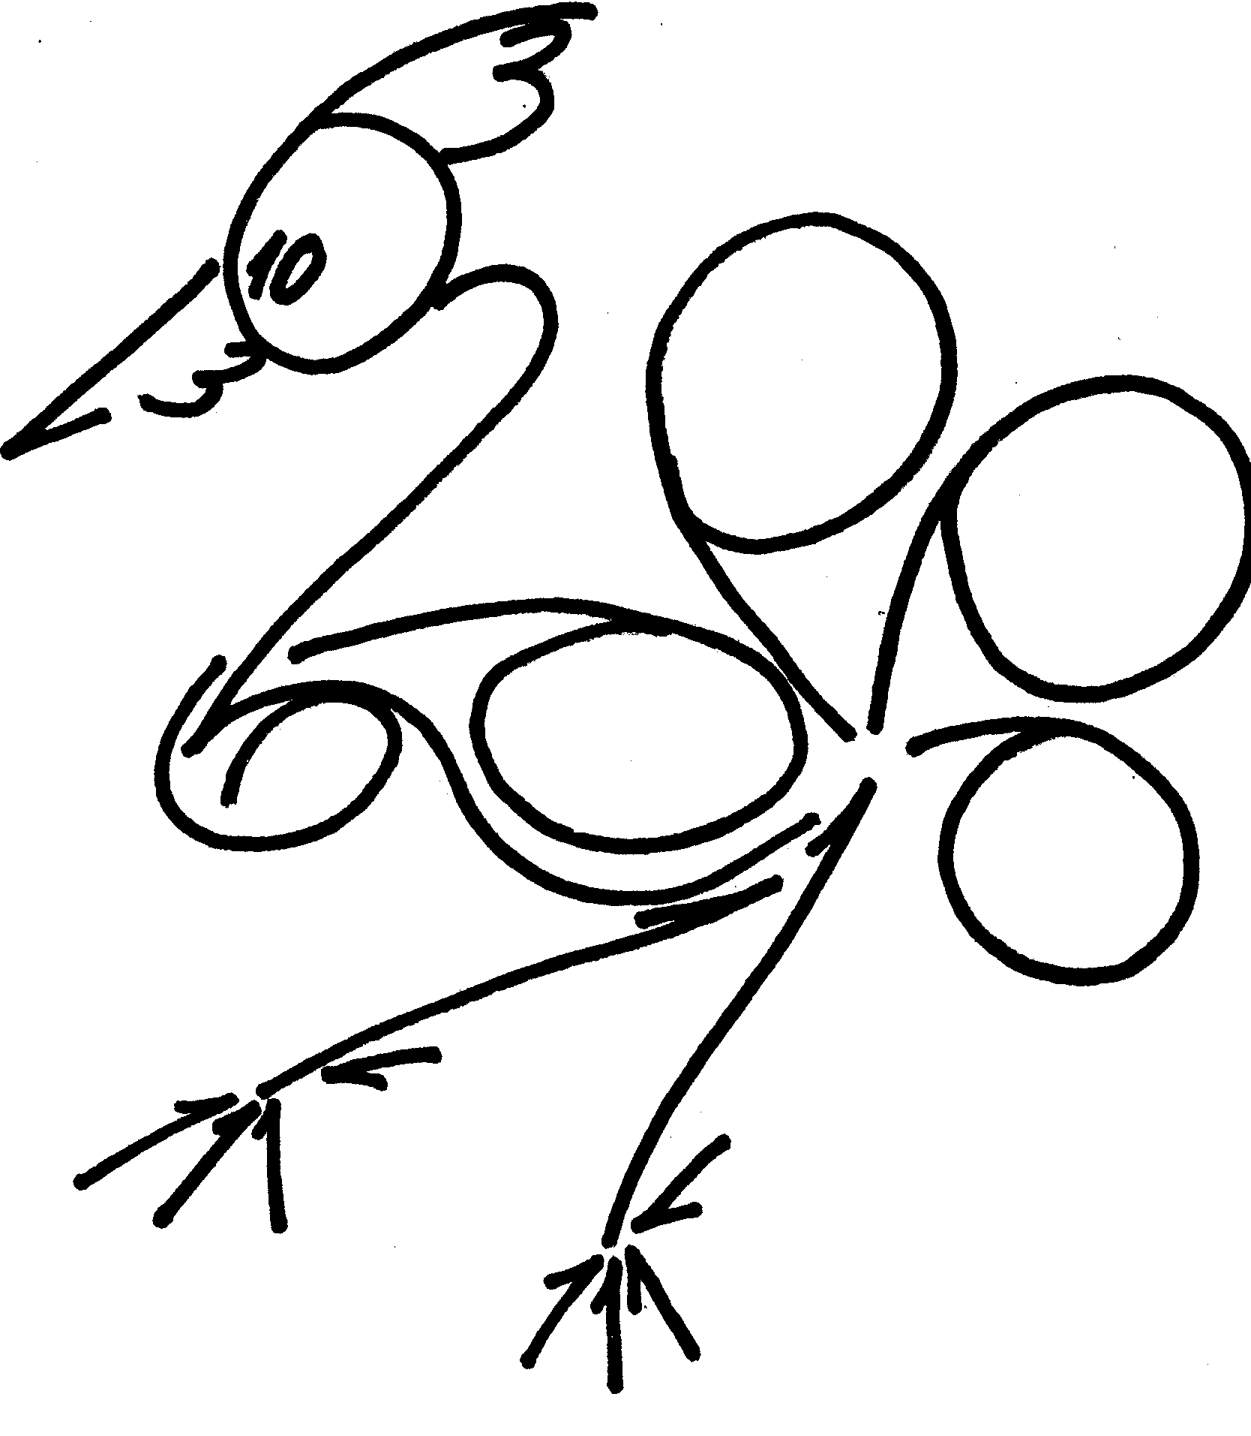
Хвост с узорами,
Сапоги со шпорами!
Назови цифры, из которых состоит рисунок.

Slide 31
На меня, дружок,
Взгляни!
Цифры разные
Найди!
Назови цифры, из которых состоит рисунок.

Slide 32
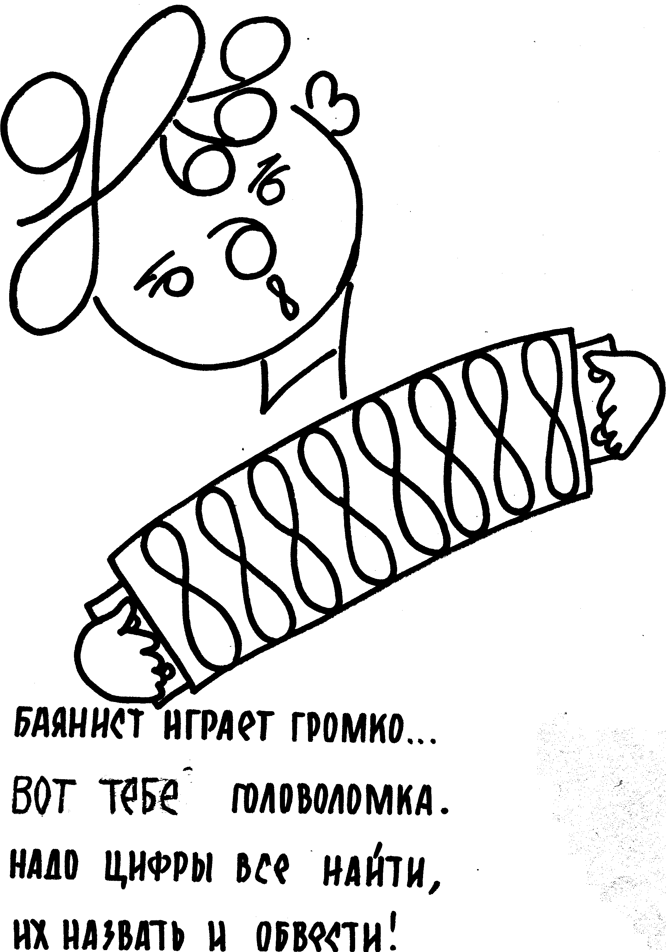
Баянист играет громко…
Вот тебе головоломка.
Надо цифры все найти,
Назови цифры, из которых состоит рисунок.

Slide 33
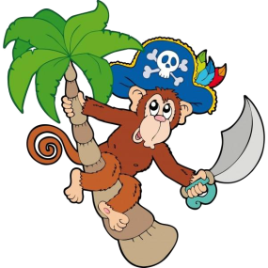
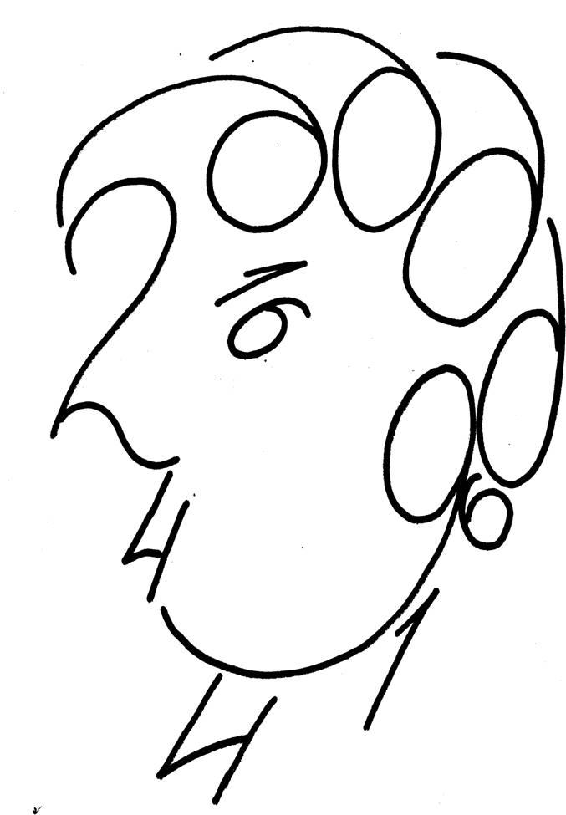
Ай да, цифры,
Молодцы!
Вмиг рисунок-
Раз! Два! Три!
Ты внимательно
Взгляни,
И эти цифры
Отыщи!

Slide 34
Поздравляем
победителей!

Slide 35
Увы, вы ошиблись!

